Slide 1
UUDISED TUDENGITELT TUDENGITELE
Notes:
Tere!
Meie oleme tööloomade grupp, kes tutvustab teile LunaTV ELu projekti raames...
MIS SEE ON siin vastata
Luna TV on TLÜ virtuaalne telekanal, mis kajastab tudengitelt tudengitele uudissaateid. Saate fookus on eelkõige tudengeid kõnetavatel teemadel, pakkudes asjakohast sisu nagu videolood päevakajalistel teemadel, ülevaade Tallinna ülikoolis toimuvatest üritustest, koolielu kajastamine ning intervjuud põnevate persoonidega.

Slide 2
Esindatud erialad:
Ajakirjandus, kultuuriteadus, psühholoogia, reklaam ja suhtekorraldus, informaatika, ajalugu
Juhendajad:
Andres Jõesaar, Külli-Riin Tigasson, Marko Järv

Slide 3
Projekti taust
Probleem:
Elukalliduse tõus
Kuidas elukalliduse tõus on mõjutanud tudengite elukvaliteeti, rahalist seisu, vaimset heaolu ja õpitulemusi?
Hüpoteesid:
Mõjutab elukvaliteeti
Tudengid peavad rohkem töötama, õppimine rohkem tagaplaanil
Ohverdused, stress

Slide 4
Projekti eesmärgid
Parandada Tallinna Ülikooli sisese (eelkõige tudengilt tudengile) infovälja toimimist ja tudengite teadlikkuse tõstmist elukalliduse teemadel.
Vahendid eesmärgini jõudmiseks
6 uudistesaadet
turundustevegused
teaduspõhisuse grupi uurimistöö

Slide 5
Rakendatud tegevused
Luna TV uudissaated
Teaduspõhisus (sotsioloogiline, kvantitatiivne uurimus)
Saadete analüüs
Teemade valik
Rollide jagamine
Saatetekstide koostamine
Saatekülaliste otsimine
Planeerimine, filmimine, monteerimine
Otsesaade
Elukalliduse tõusu mõju üliõpilastele
Turundus
Strateegia loomine ja elluviimine
Iganädalane järjepidev sisuloome

Slide 6
Projektiga seotud sidusrühmad
Tudengid
Olulised, huvipakkuvad ja harivad teemad
Ideede, kogemuste ja murede jagamine
Ühtekuuluvustunde tugevdamine
Turundus- ja kommunikatsiooniosakond
Õppejõud
Kõneisikud väljaspool ülikooli
Teletootmise operaator-tehnik
Meedia
Koostööparterid

Slide 7
Teaduspõhisus
Elukalliduse tõusu mõju üliõpilastele
Rahaline toimetulek, vaimne tervis ja akadeemilised tulemused
Seos rahaliste raskuste ja vaimse tervise halvenemise vahel
Üliõpilaste ja noorte toimetulek inflatsiooniga
18-26. aastaste tarbimisharjumused muutusid 2022. aasta inflatsiooniga märkimisväärselt

Slide 8
Teaduspõhisus
Üliõpilaste ja noorte rahatarkus
Noorte finantsteadlikkus on pigem keskmine või madal
Finantsteemade keerukus
Rahaga ümberkäimise oskus kui oluline elukvaliteedi määraja

Slide 9
Teaduspõhisus
Kvantitatiivse meetodiga sotsioloogiline uurimus
Google Formsi keskkonnas loodud 18 küsimusega küsimustik
Jagamine lumepalli meetodi abil tudengitele nii Tallinna Ülikoolist kui ka teistest ülikoolidest
Vastuseid koguti 24.10.24 - 30.11.24
232 vastajat (mugavusvalimi põhjal)

Slide 10
Uuringu tulemused
Kuidas elukalliduse tõus on mõjutanud tudengite elukvaliteeti, rahalist seisu, vaimset heaolu ja õppetulemusi? (232 vastajat)
Mõju enamusele → toit, üür, transport
78% olid mingis vormis töötanud, pea pooled suurendasid töökoormust
42% töötasid nädalas üle 20 tunni
Üle poole pühendasid töö tõttu vähem aega kodutöödele
Enamik koges stressi, ärevust, väsimust vms → toimetulekustrateegiad
Lahendused: stipendiumid, vajaduspõhised toetused

Slide 11
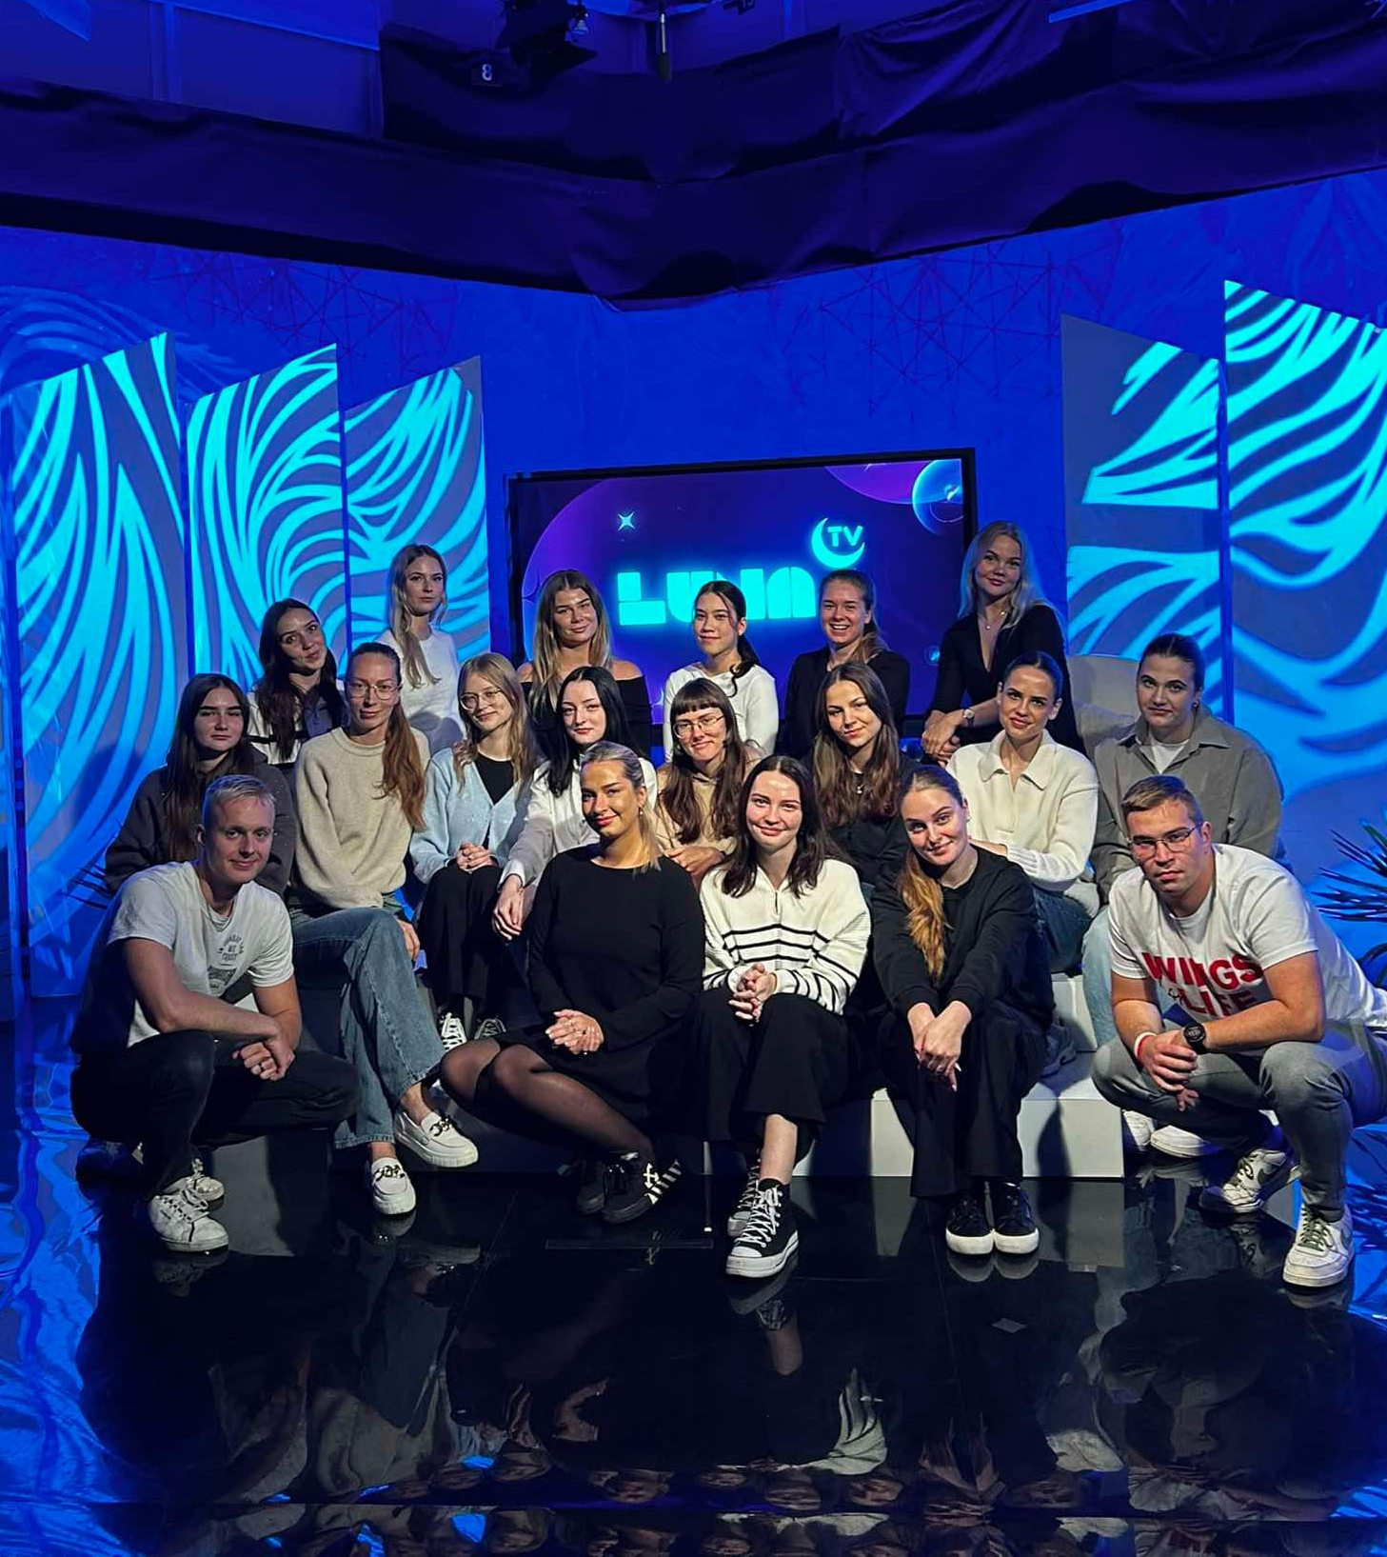
Tööloomad ja LUNAstaarid
6 järjestikusel nädalal (06.11-11.12)
Kolmapäeviti kell 18.00

Slide 12
Projekti tulemused
Luna TV uudissaated
Kairi Killing, tudengite fiktiivabielud ja täiendusõpe
Noorte rahateadlikkus, ööelu ohud ja veredoonorlus
Tasuline kõrgharidus, rahvaalgatused ja väljakutse reporterile
Victoria Villig, Susanna Räim ja PÖFF → enim vaadatud
Päev TLÜ rektoriga, Ranno Tamm ja hinnad kooli kohvikutes
Õppetoetused ja psühholoogiline nõustamine TLÜ-s

Slide 13
Projekti tulemused
Turundus
Instagram: jälgijate arv tõusnud vahemikus 03.09-29.12 17,46%, kokku 419
Parimaid tulemusi tõi “GEN Z reklaamvideo” (154 like´i) ja “Rauno Tamme intervjuu” klipp (üle 11 000 vaatamise).
TikTok: populaarseim video “Luna I abielu” video, mis reklaamis hooaja avasaadet ja jõudis 2887 inimeseni.
Youtube’i jälgijaskond kasvas 4 kuuga 34 inimese võrra
Facebookile otseselt ei keskendutud platvormi ebapopulaarsuse tõttu noorte seas

Slide 14
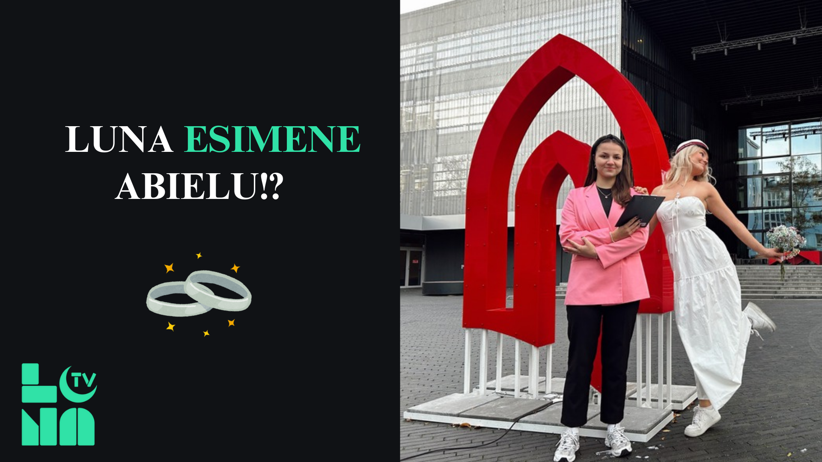
Digiplakatid ülikooli teleekraanidel

Slide 15
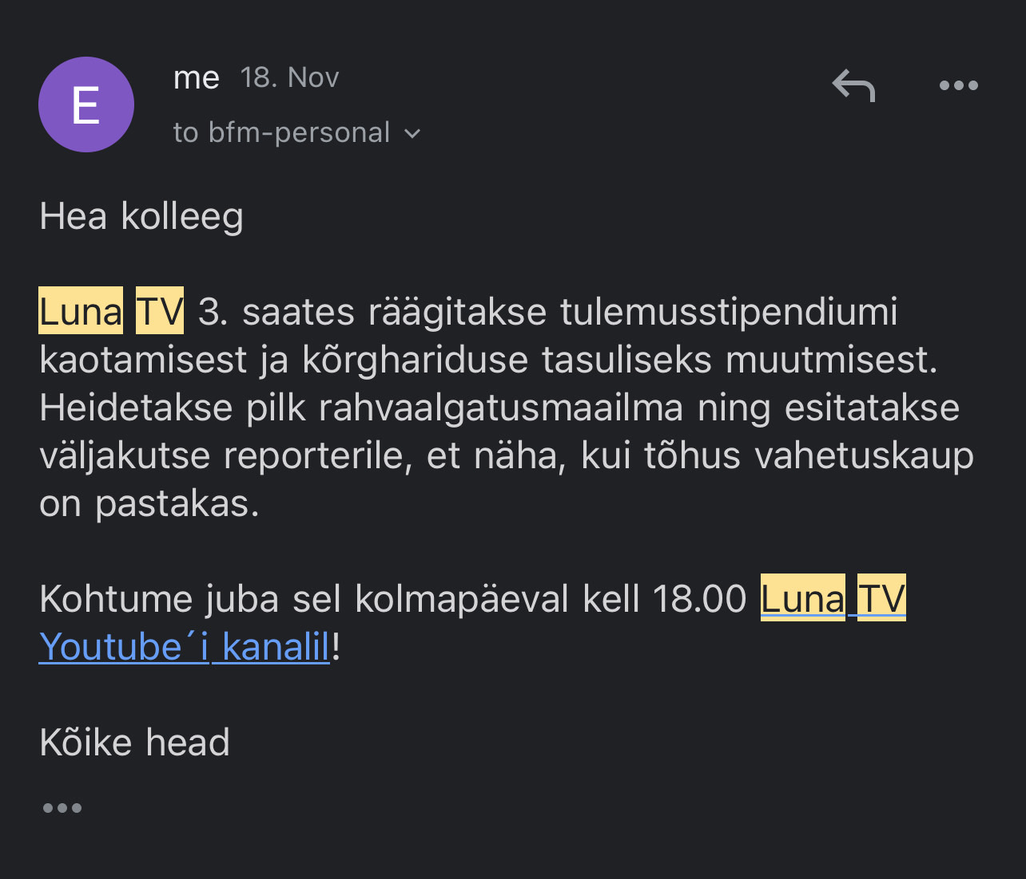
Luna TV kleepsud
BFM-i personali uudiskiri
Reklaamplakat Tallinna Ülikooli
Üliõpilaskonna uudiskirjas

Slide 16
Järeldused
Kasvatasime Luna TV sotsiaalmeedia jälgijaskonda
Saadetes käis väga palju põnevaid külalisi
Teadlikkus Luna TV-st tudengite seas tõusis
Saated tulid informatiivsed ja mitmekülgsed
Hoidsime saadetes ühtlast joont lähtudes enda teadustööst - Elukallidus

Slide 17
Täname kuulamast!

